Slide 1
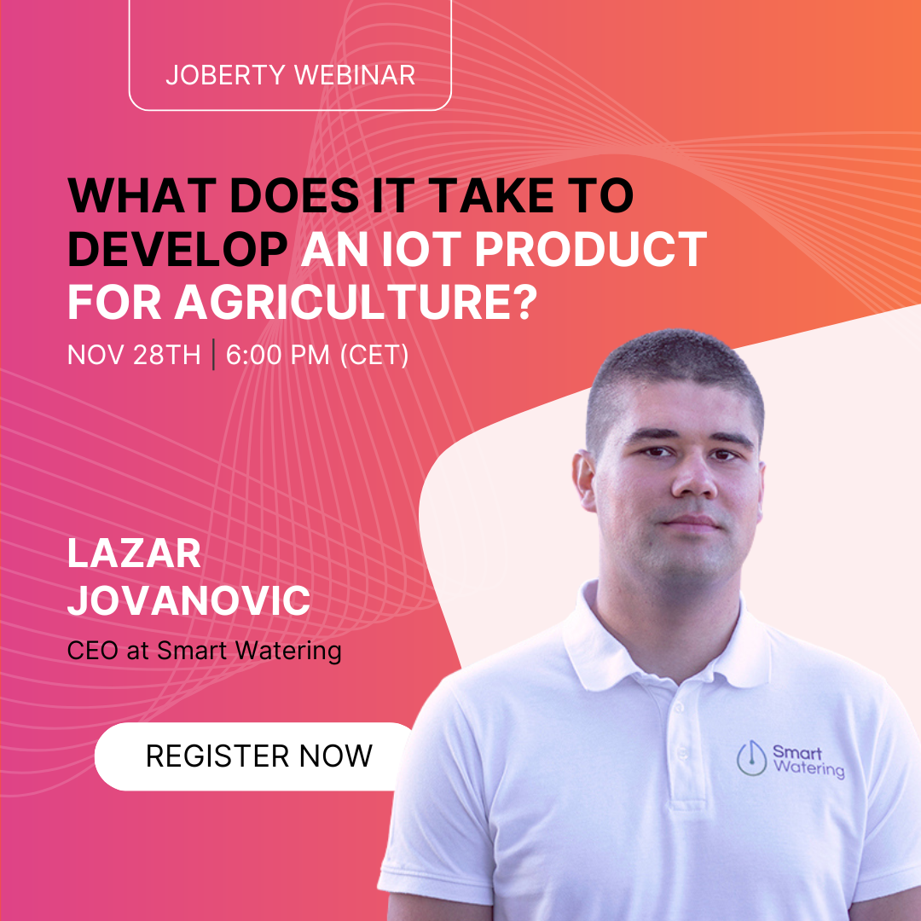
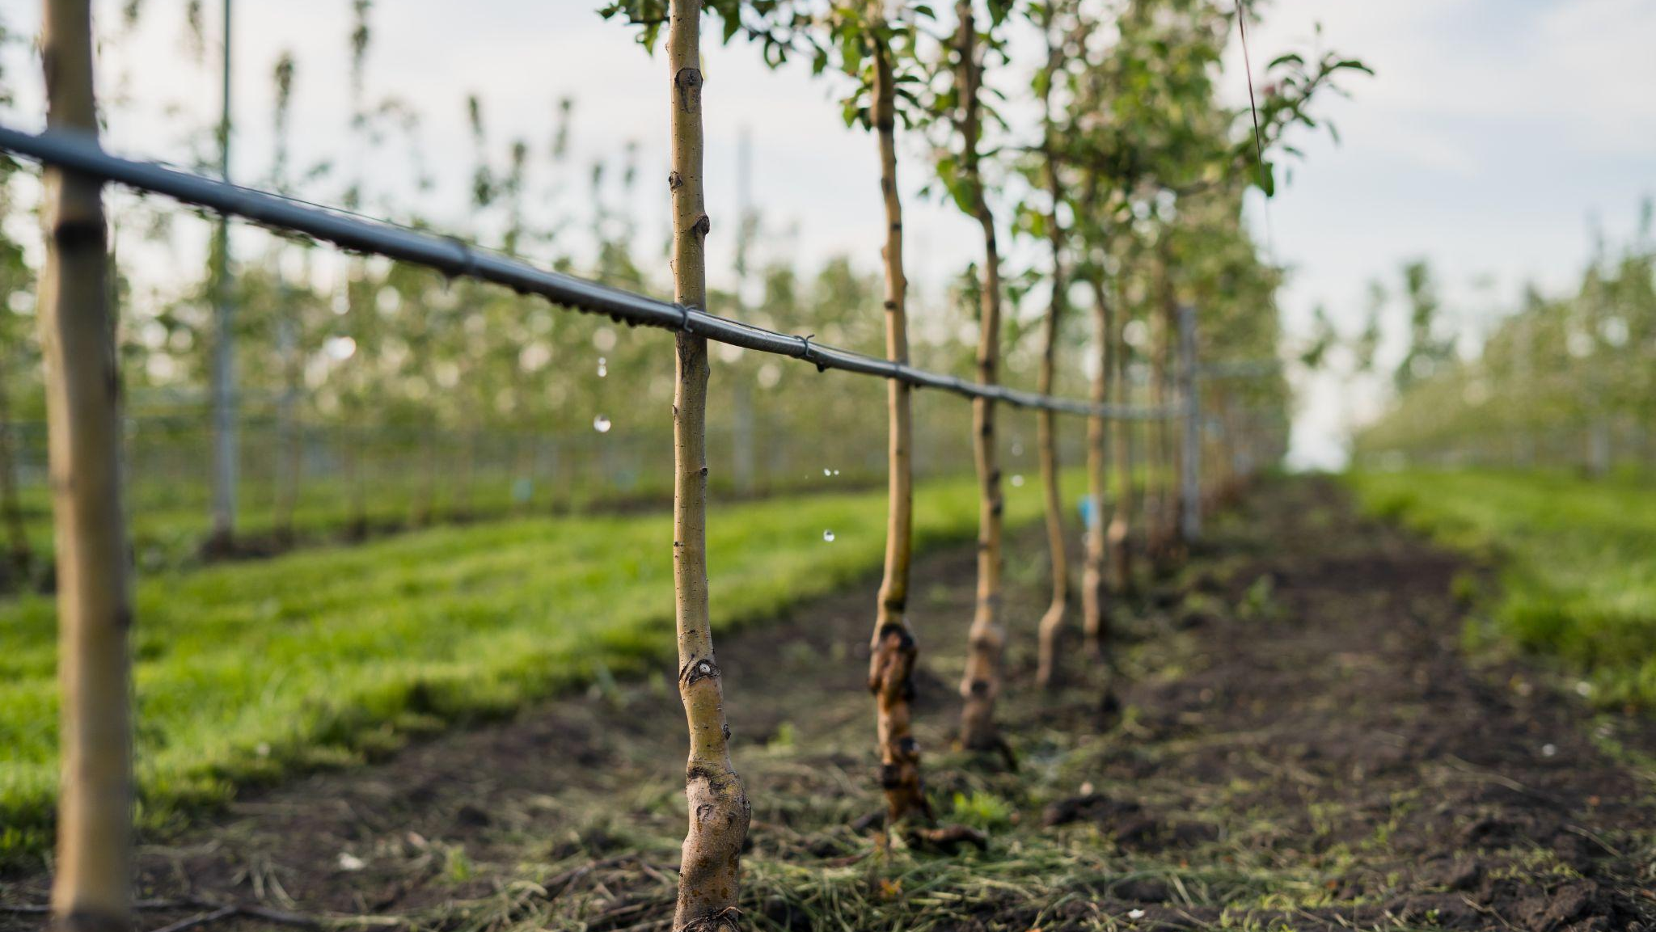

Slide 2
Agenda
Ideja
Početak
Proizvod
Prvi klijenti
Naučene lekcije
Pitanja

Slide 3
Kako je počelo
Kako se rodila ideja?
200km
Zasad lešnika
2
Studenta
1
Soba u domu
0
Iskustvo

Slide 4
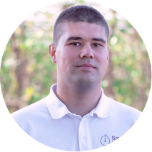
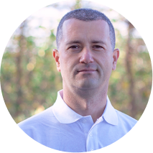
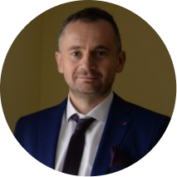
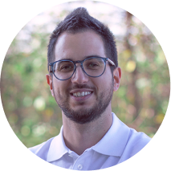
Tim
Lazar Jovanovic
Zoran Đogic
CEO, Founder, Sales 8+ years
Schneider Electric
CPO, Agronomist 15+ years
Delta Agrar
Dragan Cuca
Zoran Dukic
CHO, Hardware 15+ years
Continental, RT RK
CTO, Software 13+ years
Referizzer LLC

Slide 5
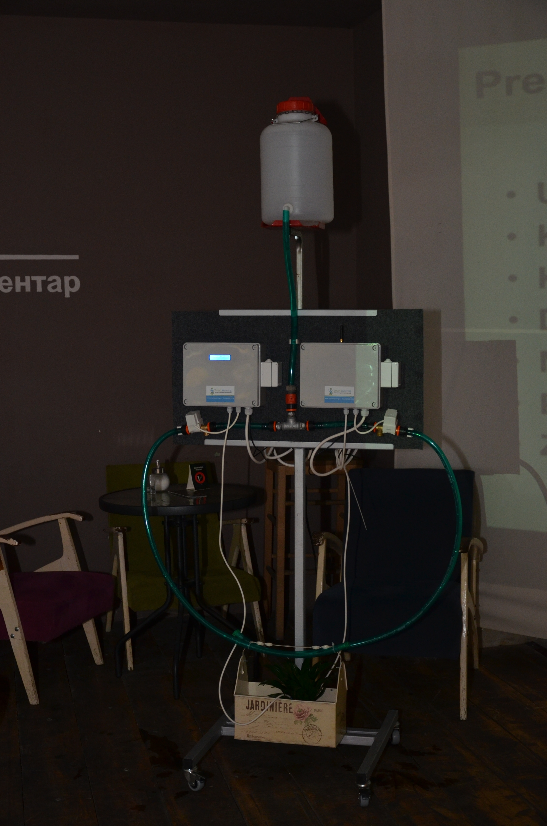
Početak
Mali I skroman

Slide 6
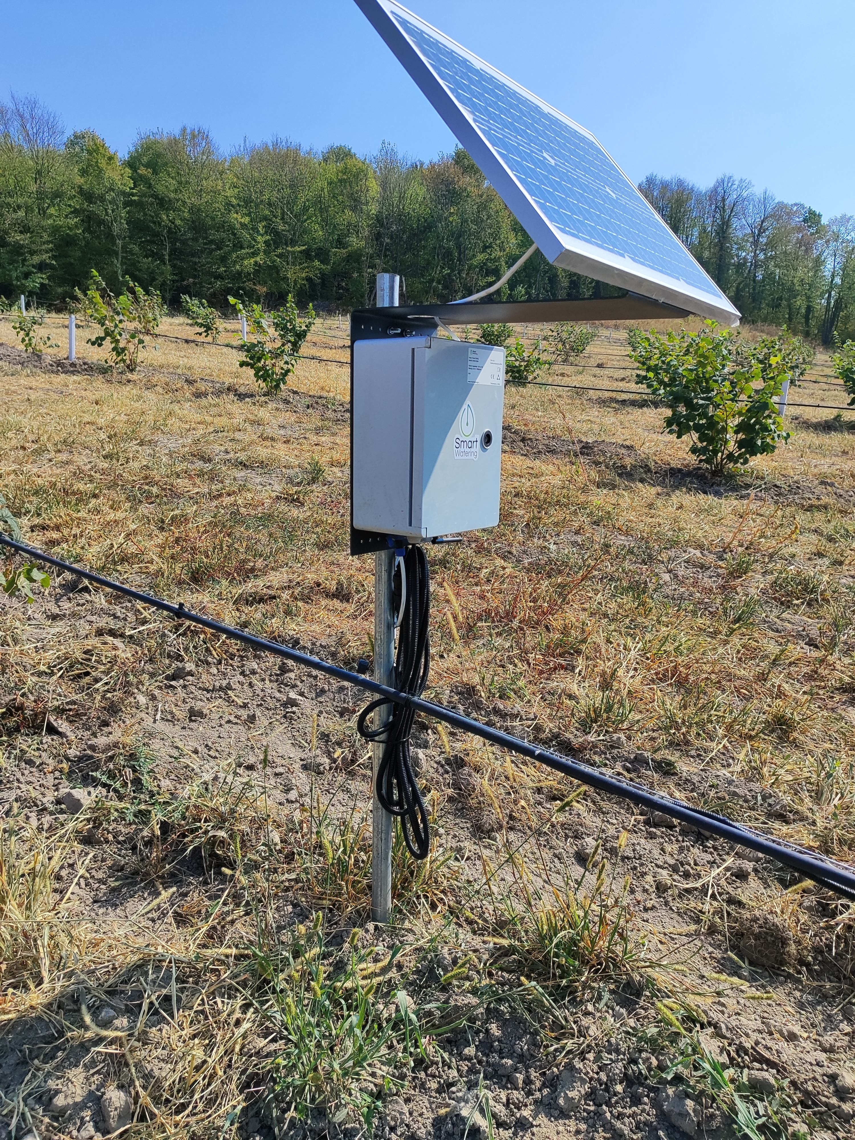
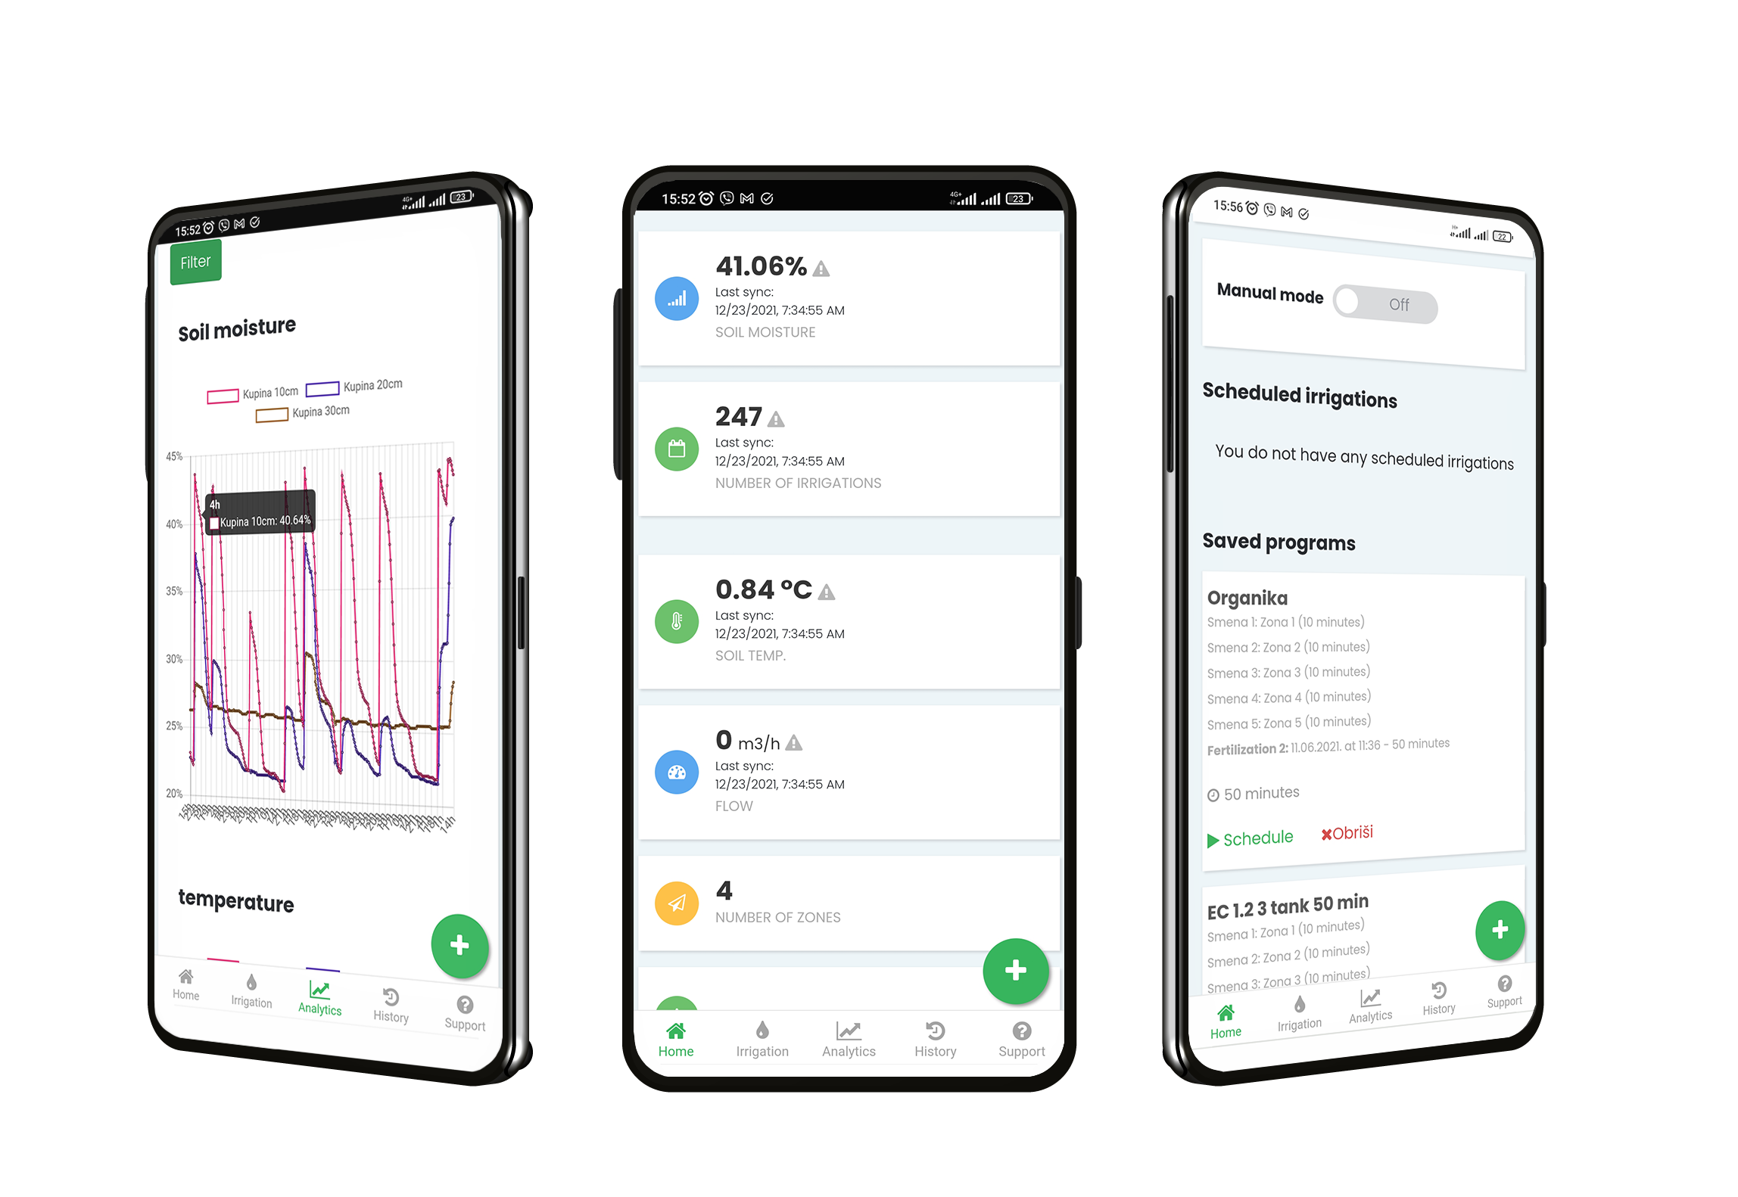
Proizvod
Uređaji I senzori
Mobila I web aplikacija
Analitika I preporuke

Slide 7
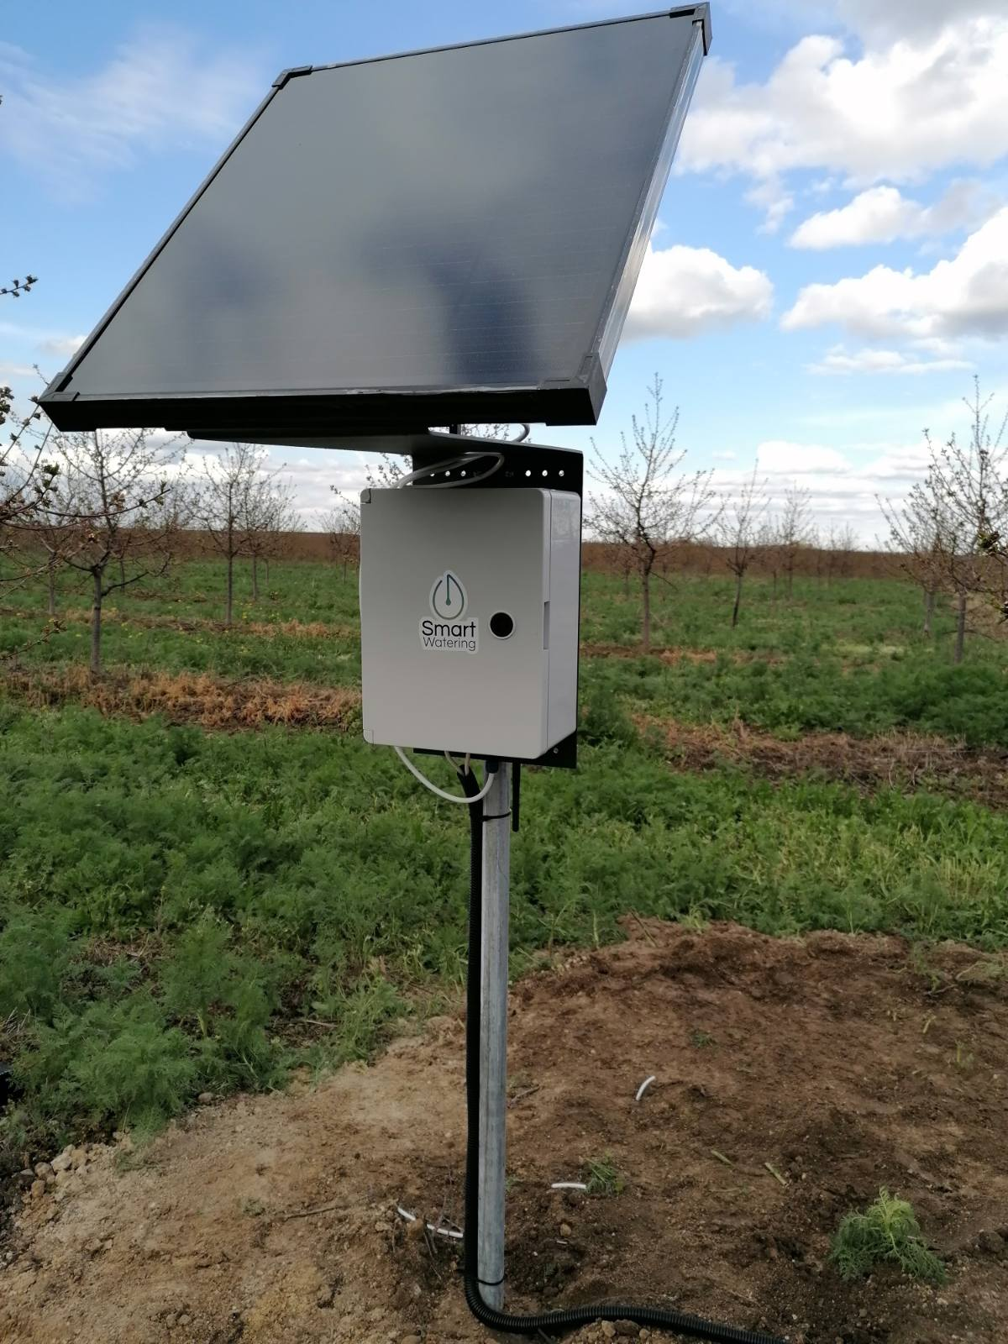
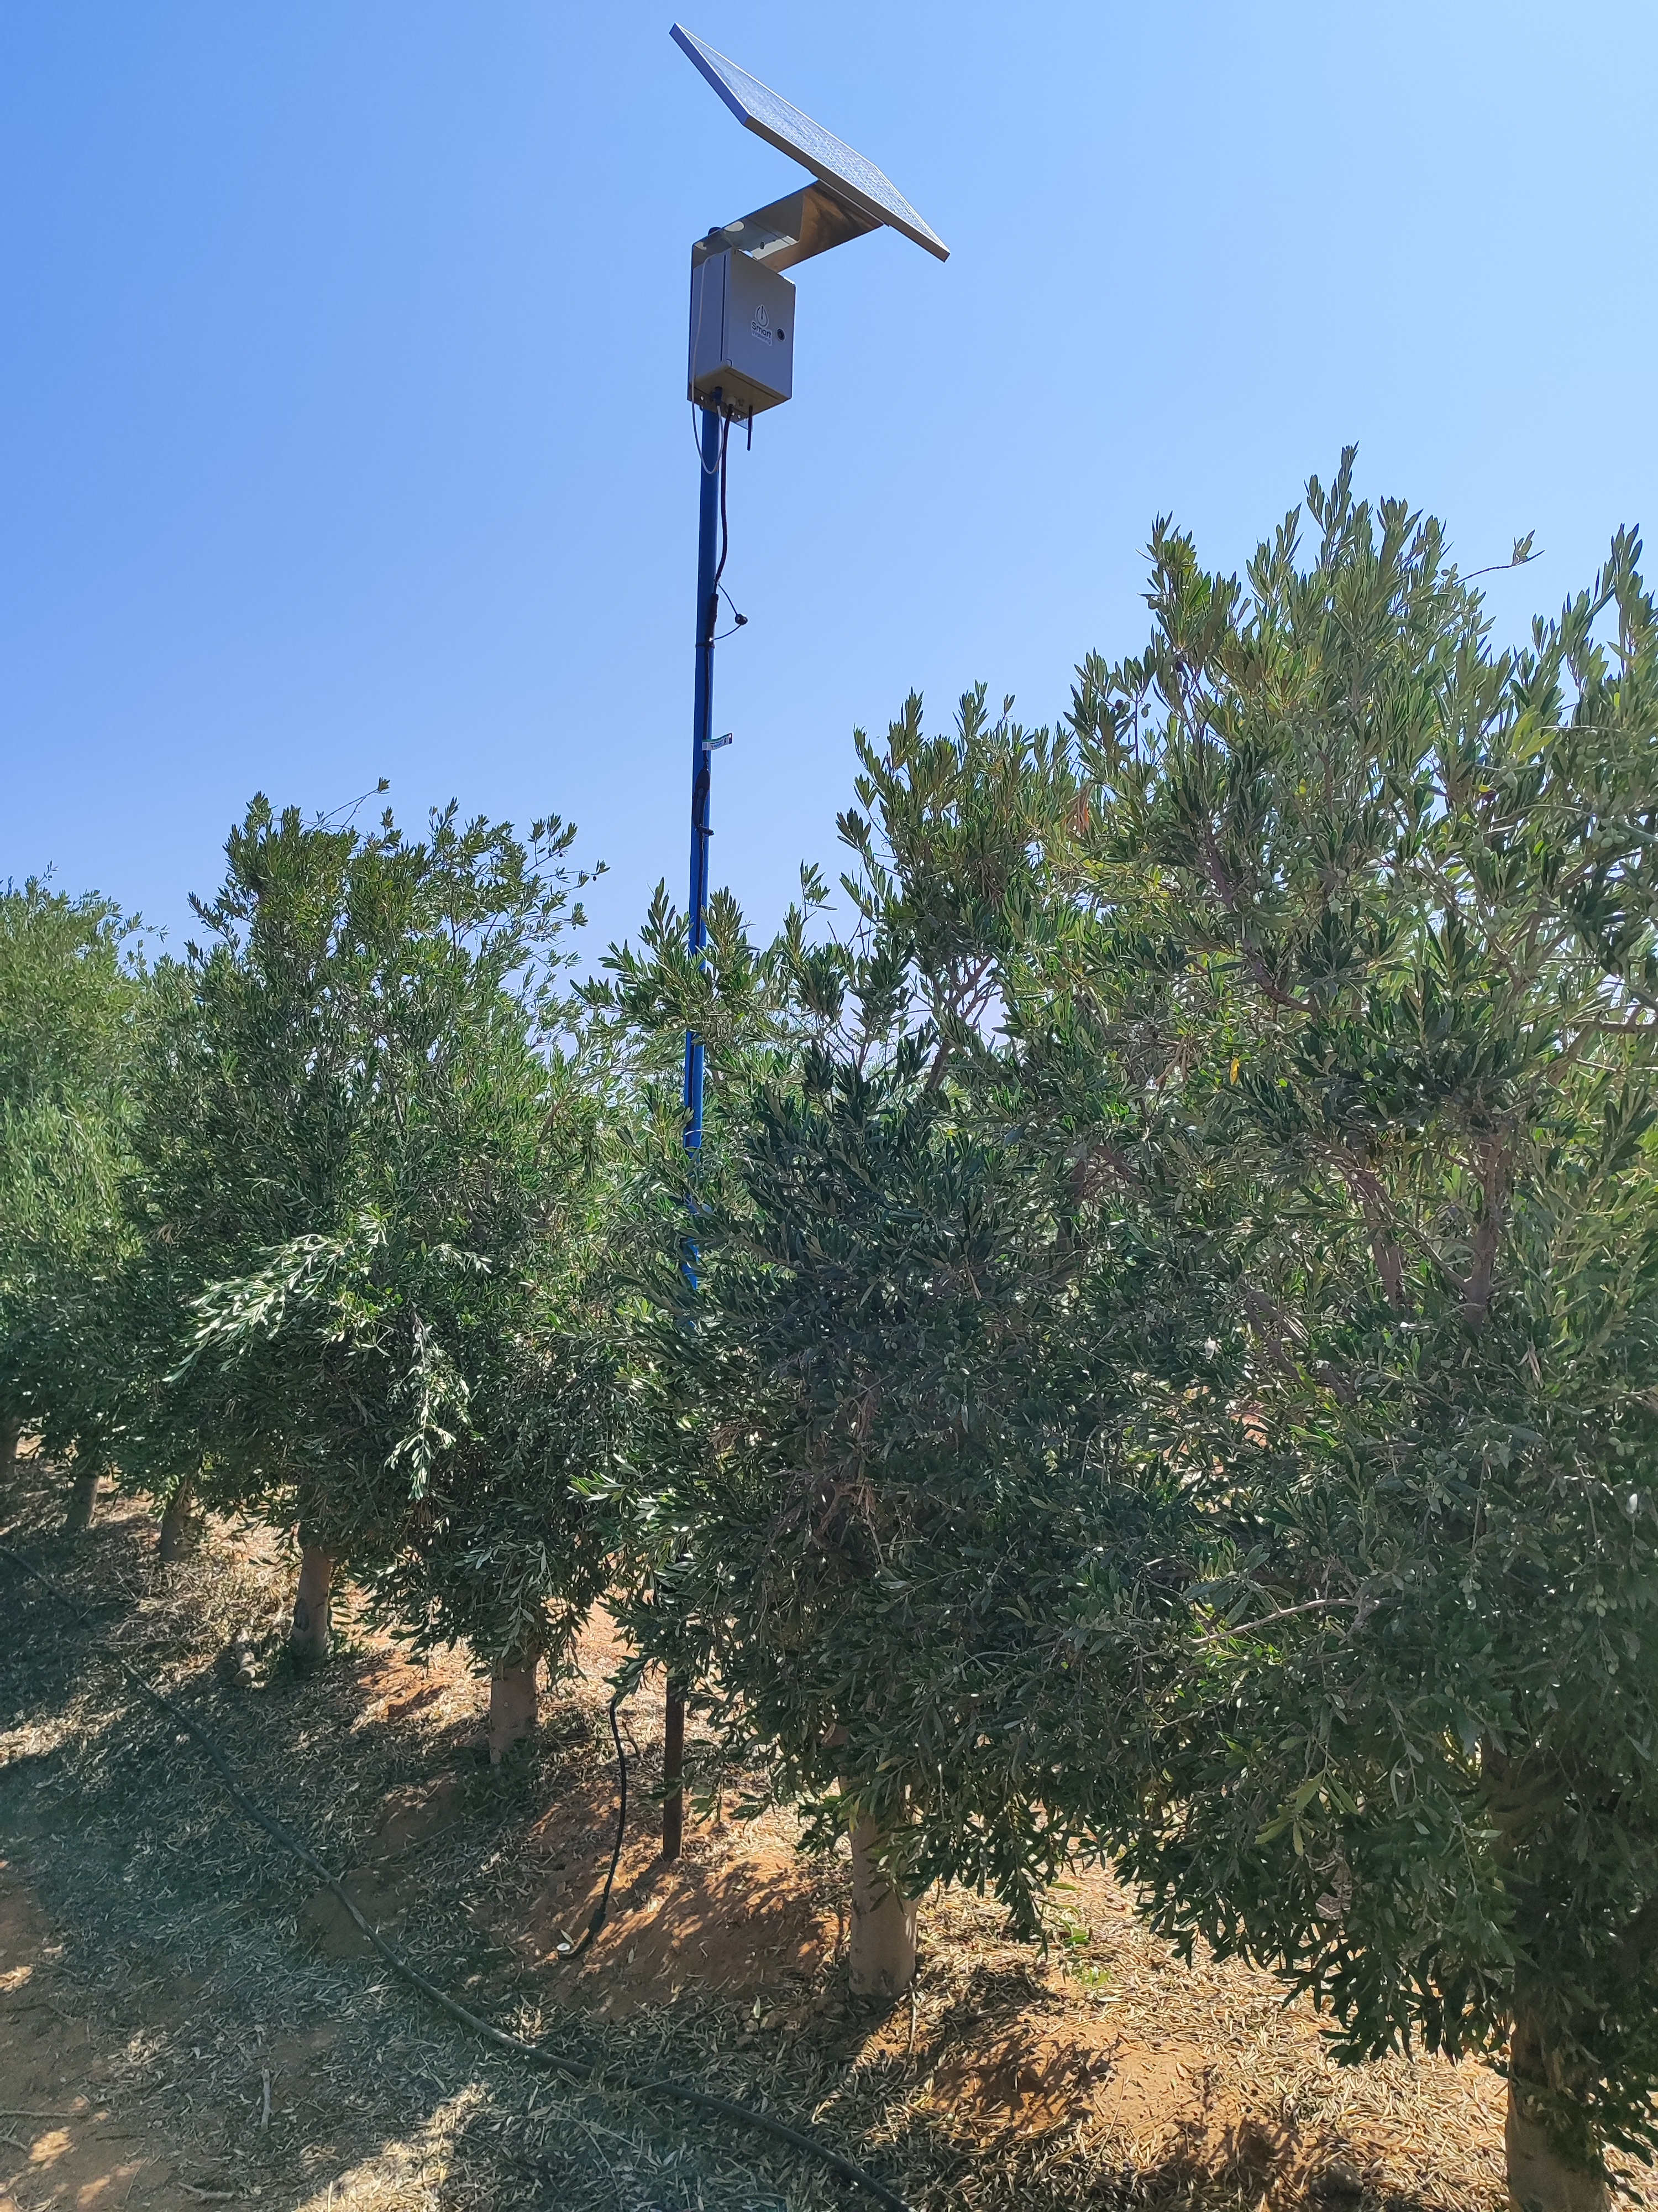
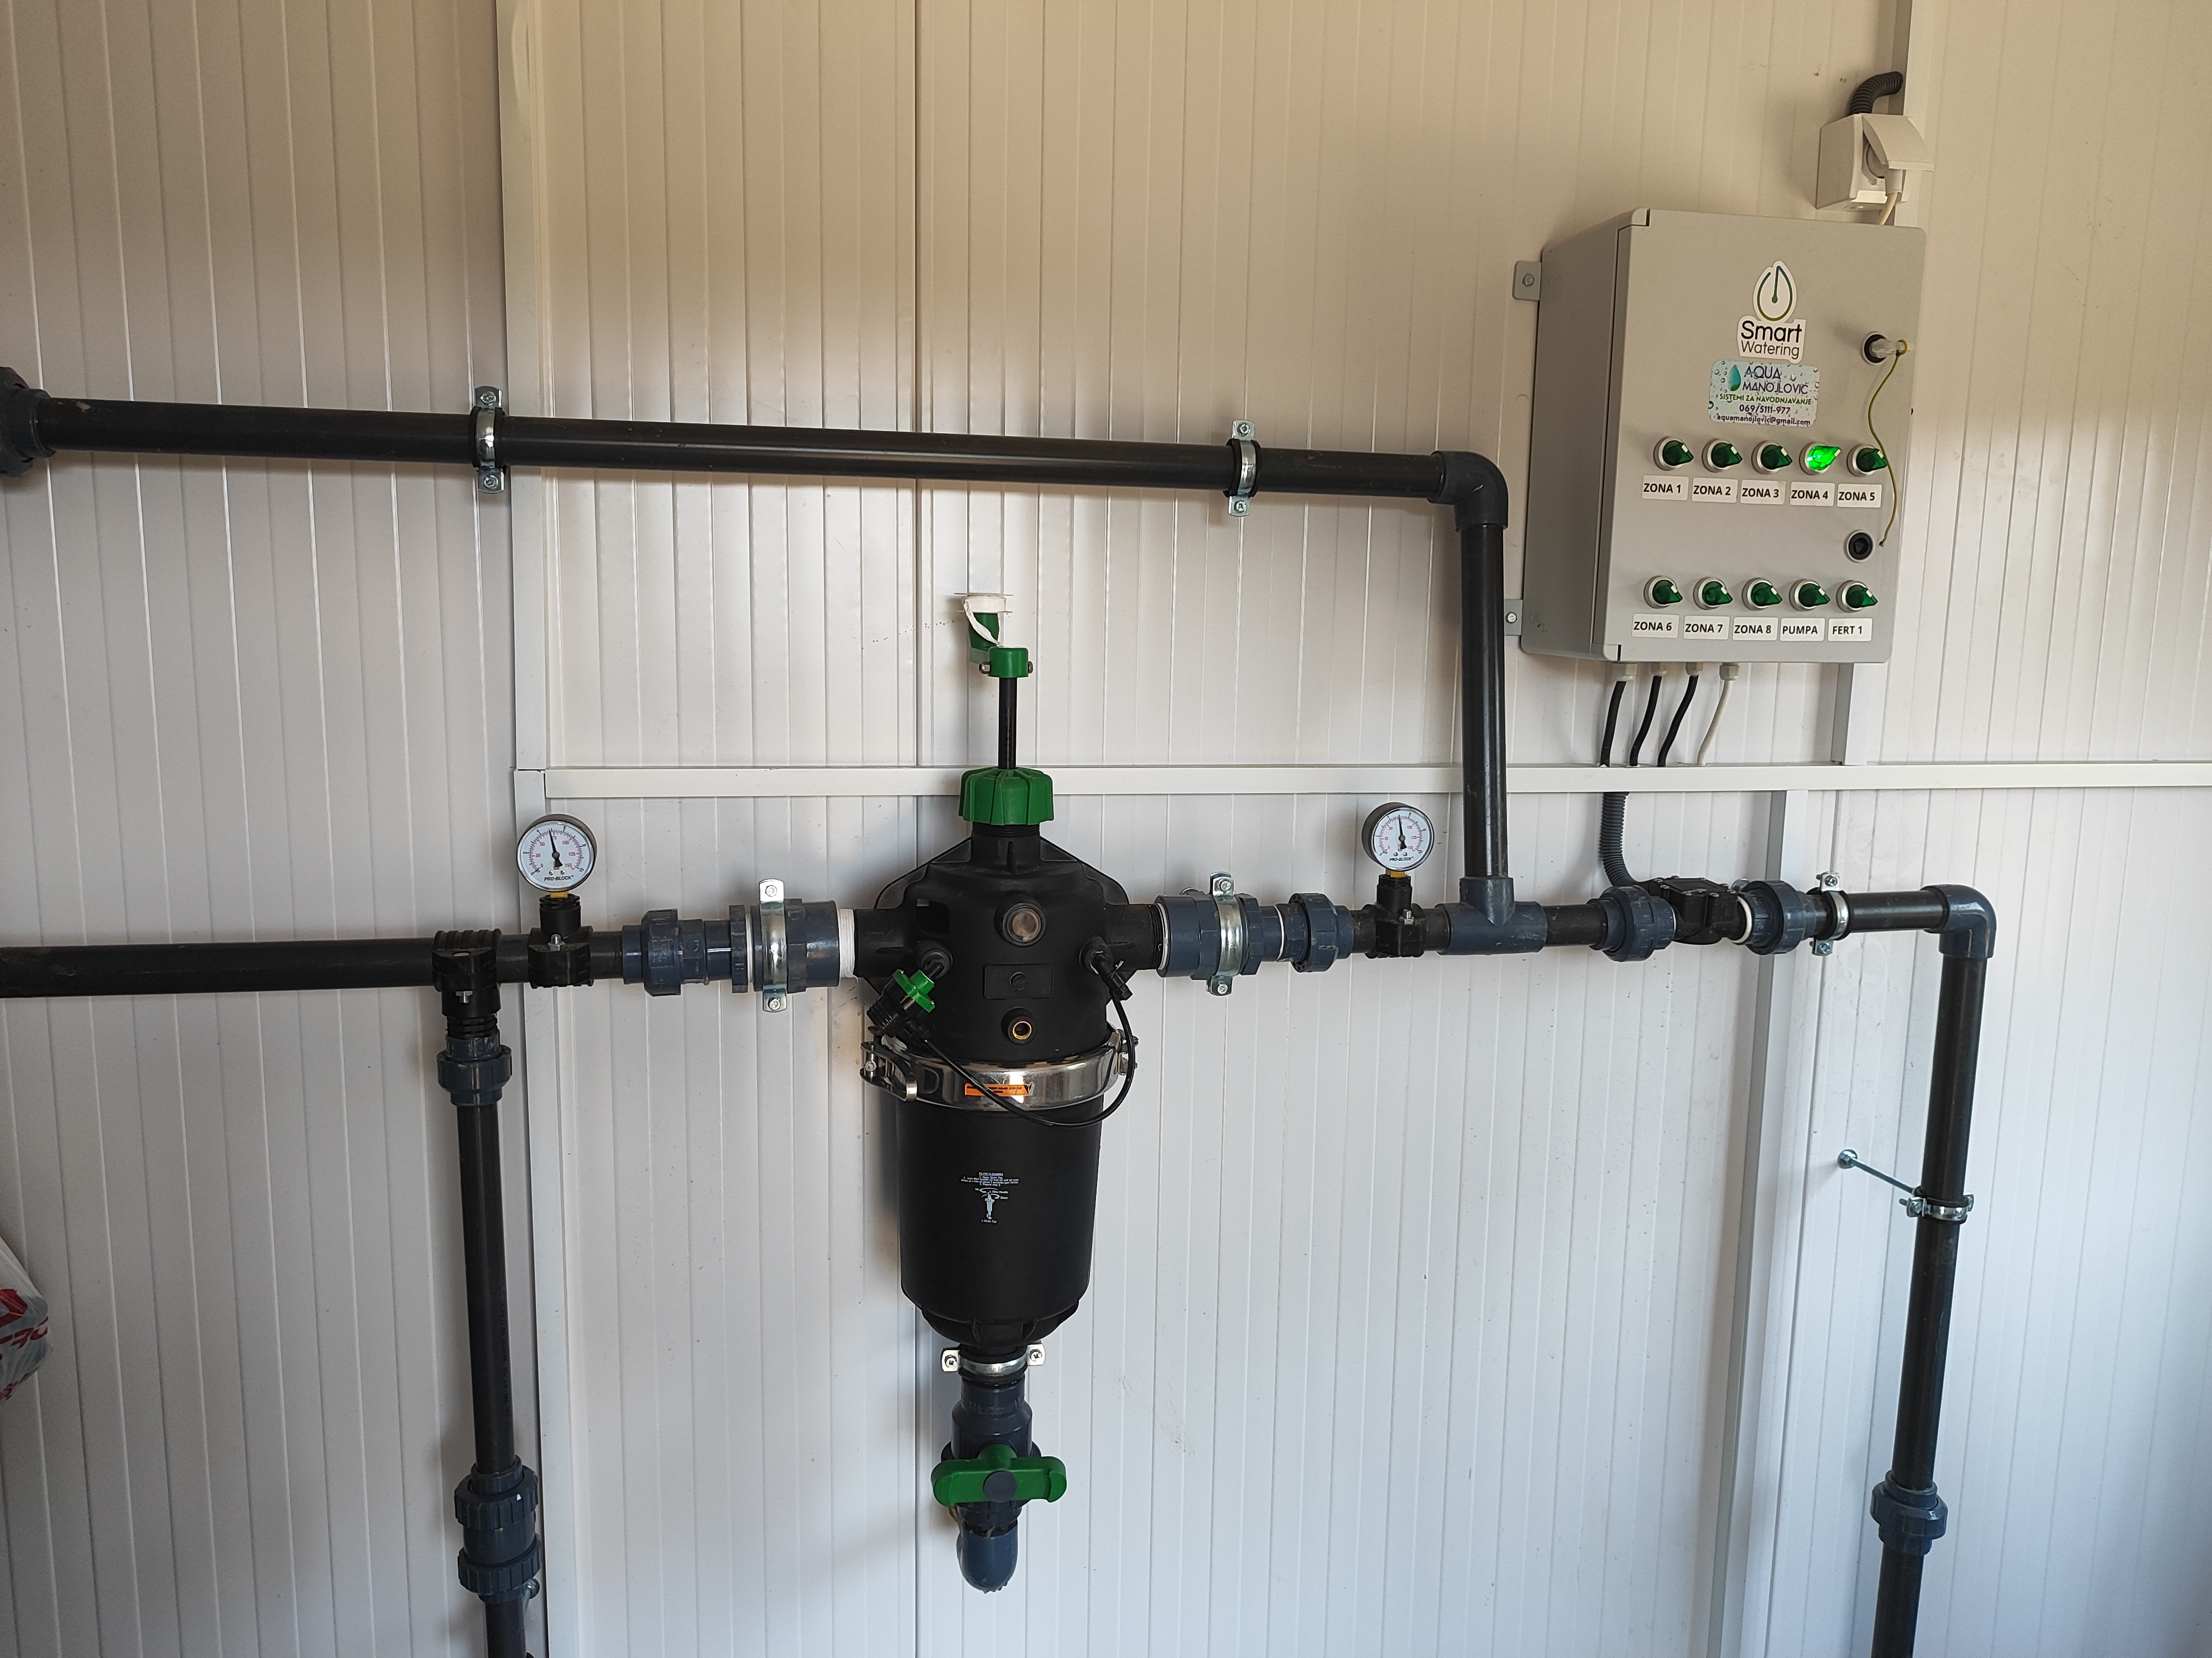
Proizvod

Slide 8
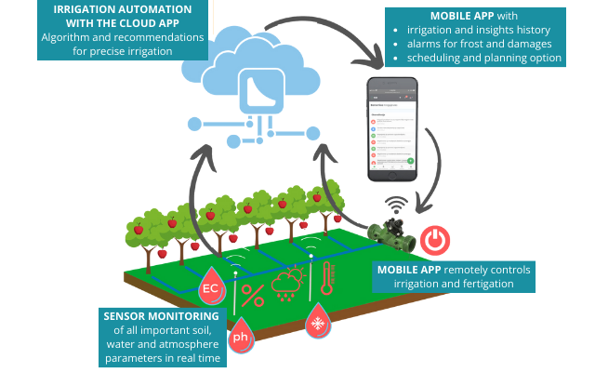
Arhitektura

Slide 9
Ključne poruke
Fokusirati se na klijente I kontakt sa tržištem
Raditi na marketingu
Učiti brzo I unapređivati proizvod
Veliki klijenti – kako doći do njih
Birajte od koga prihvatate savete

Slide 10
Izazovi
Proizvod I biznis
Hardware vs Software bugs
UI and UX – izazovi kod starijih poljoprivrednika
Finansije - edukacija
Biznis plan I marketing

Slide 11
Kako pronaći prve klijente?

Slide 12
Firma danas
More than 200 customers in 6 countries on more than 3000ha
Follow us on YouTube, Linkedin and Instagram:
https://www.youtube.com/@smartwatering1393/videos
https://www.instagram.com/smart_watering/

Slide 13
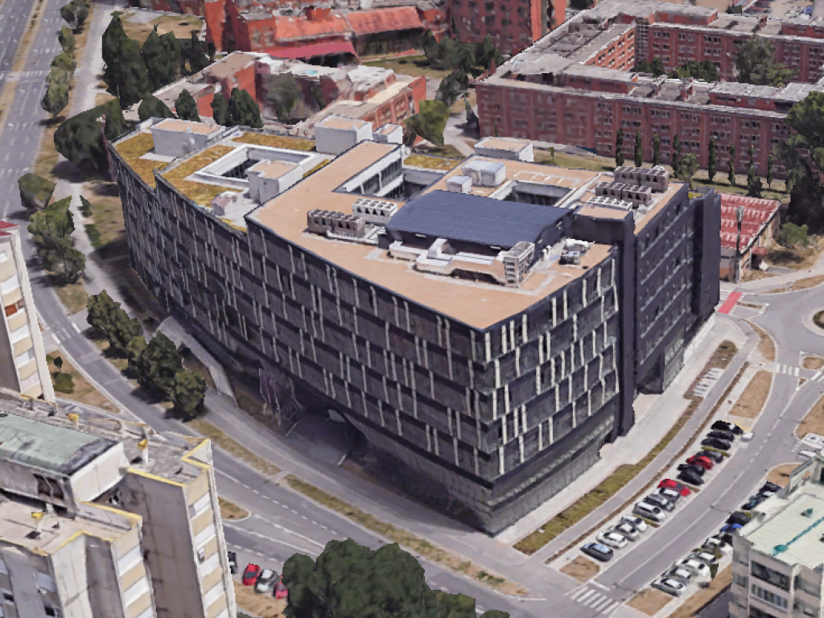
Firma danas
Located in the Science and Technology Park in Novi Sad

Slide 14
Recept za uspeh
Investirati se I krenuti
Fokusirati se na prodaju I marketing
Studije slučaja I dokazi
Partnerstva – ko su idealni kanali prodaje?
Integritet – uvek isporučite više
Edukacija I učenje – knjige, programi podrške

Slide 15
Hvala na pažnji!
Pitanja?
www.smartwatering.rs
lazar@smartwatering.rs
+38166 827 7776

